Slide 1
과목_학년학기_단원 | suh_p_0401_01
차시명 | 놀이
파일명 | suh_p_0401_01_0012
검토 | 담당
수학팀 | 김윤희
문서 HISTORY
번호 | 버전 | 문서 작성일 | 내용 비고 | 작성자 (내선번호) | 검토자
1 | V 1.0 | 2022.01.11 | 문서 발생 | 김윤희
2
3
4
5
6
7
8
9
10
11

Slide 2
학습 단계 | 자료명 | 프레임 수 | 교과서 정보 | 파일명 | 자료 형태
보충 | O, X 퀴즈 | 1 |  | suh_p_0401_01_0012_501_1.html | Html5
보충 | 폭탄돌리기 놀이 | 1 |  | suh_p_0401_01_0012_502_1.html | Html5
총 프레임 수 |  | 2

Slide 3
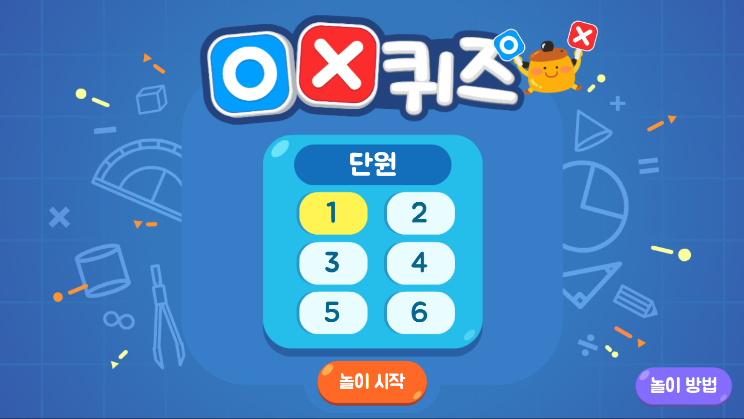
4-1
suh_p_0401_01_0012_501_1
놀이
Θ Description & Function
#1
보조 교과에서 활용 예정. 뷰어에 그대로 앉혀 주세요.
[전자저작물 DVD 경로]
수학(박) 4-1 지도서
\app\resource\include\apps\ox\game_4_1.html

Slide 4
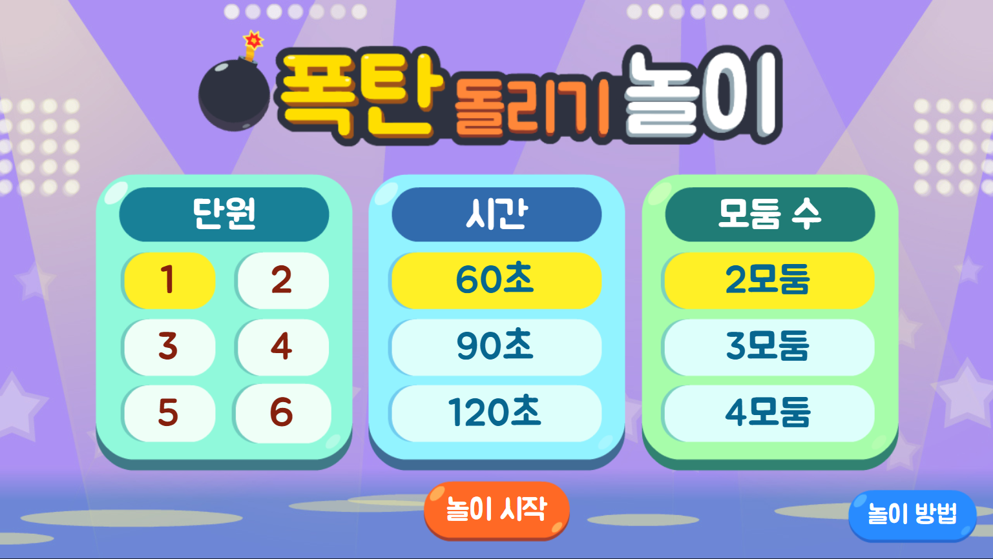
4-1
suh_p_0401_01_0012_502_1
놀이
Θ Description & Function
#1
보조 교과에서 활용 예정. 뷰어에 그대로 앉혀 주세요.
[전자저작물 DVD 경로]
수학(박) 4-1 지도서
\app\resource\include\apps\game\game_4_1.html

